Slide 1
Web page Phishing Detection
Thomas Fernandes, Yassine Ouerghi, Vanessa Kenniche, Mario Miron Ramos

Slide 2
Objectif de l’étude
L’étude vise à prédire la légitimité des sites web en utilisant diverses techniques de machine learning. Le phishing consiste en des tentatives de fraude en ligne par le biais de sites web frauduleux imitant des sites légitimes.

Slide 3
Le jeu de données
Jeu de données équilibré de 87 variables explicatives pour 11430 sites
56 variables sur la structure
24 extraites du contenu des pages
7 obtenues par des requêtes auprès de services externes

Slide 4
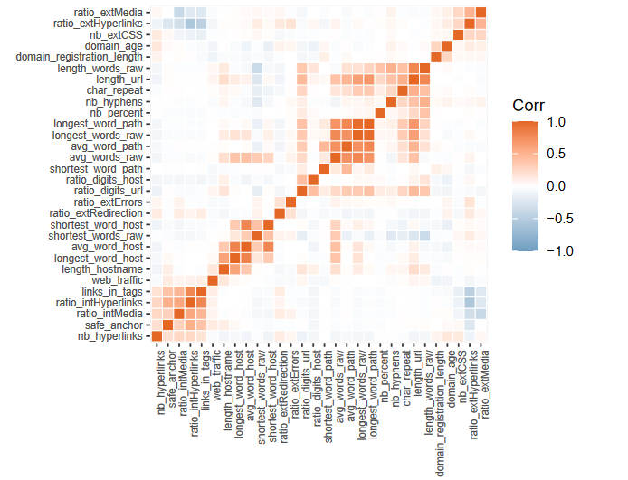
Matrice de corrélation des variables explicatives

Slide 5
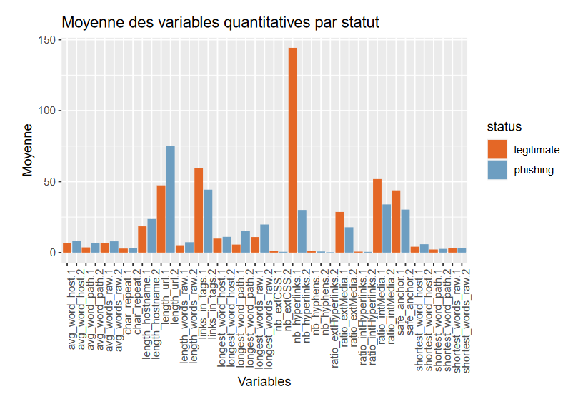
Moyenne des variables quantitatives par status

Slide 6
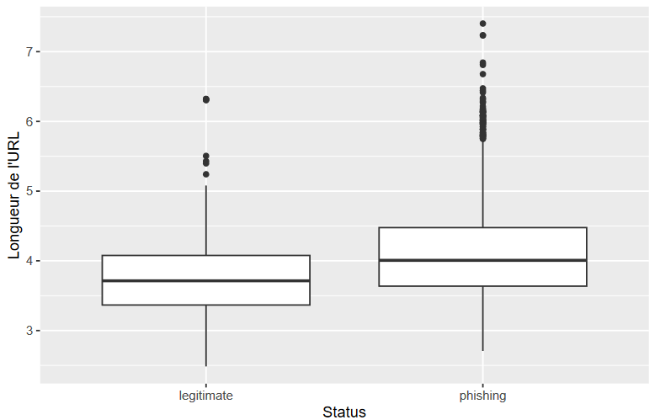
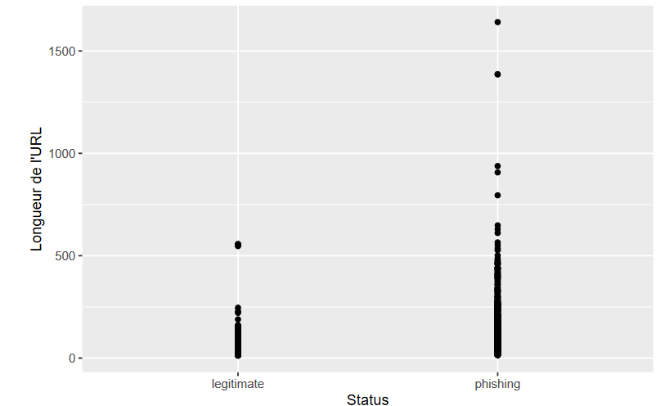
Longueur de l’URL vs Status

Slide 7


KNN
Choix d’un k arbitraire : k = 5
83,12% de précision
Correctement identifié 1164 URLs (VP) légitimes
Correctement identifié 1210 URLs (VN) de phishing
Incorrectement classé 264 URLs (FN) légitimes
Incorrectement classé 218 URLS (FP) de phishing

Slide 8
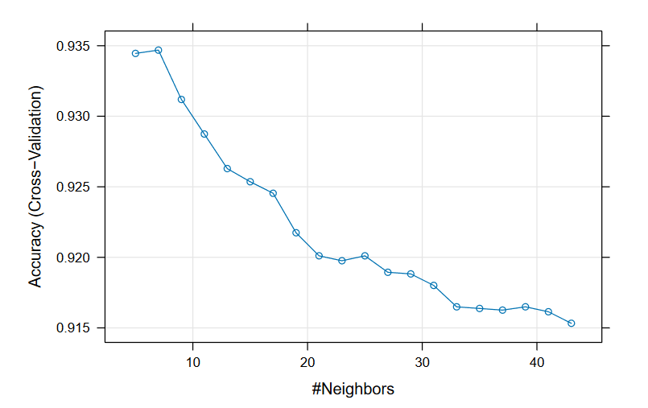

Choix d’un K optimal : Cross-validation

Slide 9
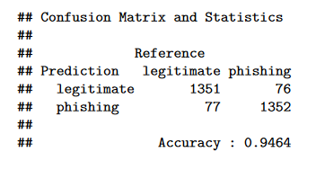
Régression logistique
Sans méthode

Slide 10
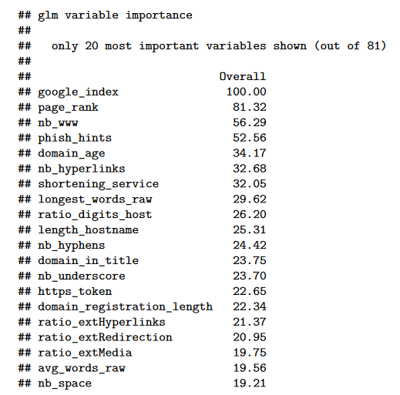
Importance du choix des variables
Test de student

Slide 11
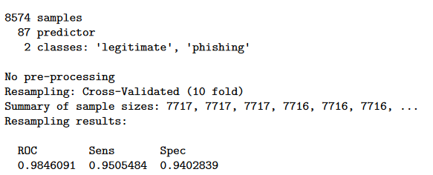
Régression logistique
Avec Cross-Validation et choix selon le critère AIC

Slide 12
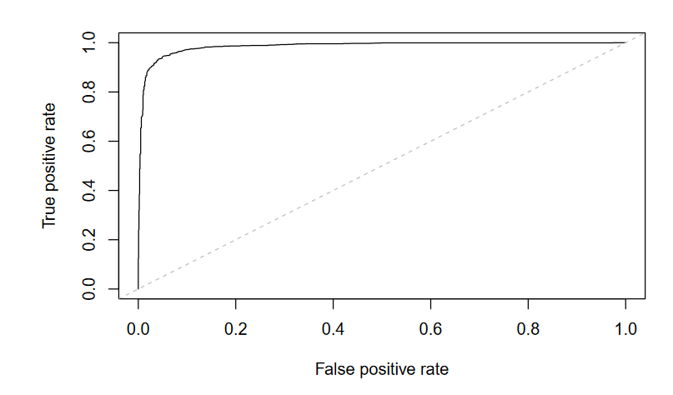
Courbe ROC

Slide 13
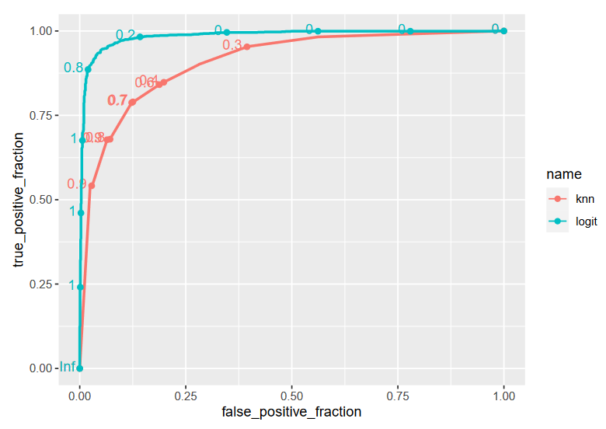
Comparaison des modèles

